Slide 1



CHÍNH TẢ
TIẾNG RU

Slide 2
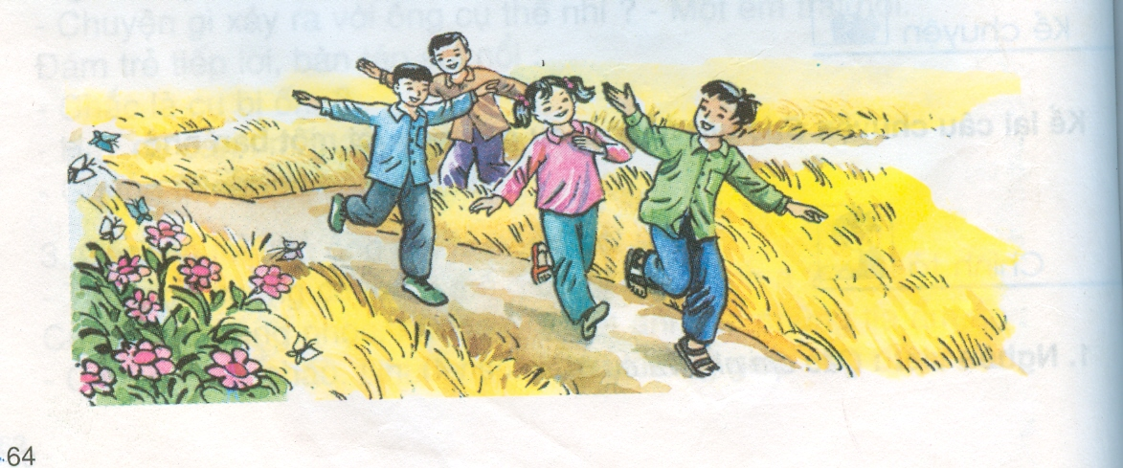

Slide 3

Tiếng ru
Trong bài chính tả có những dấu câu nào?
Con ong làm mật, yêu hoa
Con cá bơ i, yêu nướ c; con chim ca, yêu trờ i
Con ngườ i muốn sống, con ơ i
Phải yêu đồng chí, yêu ngườ i anh em.
Mộ t ngô i sao, chẳng sáng đêm
Mộ t thân lúa chín, chẳng nên mùa vàng.
Mộ t ngườ i – đâu phải nhân gian?
Sống chăng, mộ t đốm lửa tàn mà thô i!

Slide 4


Đoạn thơ cho biết điều gì ?
Bài thơ khuyên con người sống giữa cộng
đồng phải yêu thương anh em, bạn bè, đồng chí.

Slide 5

Bài thơ viết theo thể thơ gì?
Thể thơ lục bát
(dòng trên 6 chữ, dòng dưới 8 chữ)

Slide 6
Cách trình bày bài thơ lục bát ?
Dòng 6 chữ cách lề vở 2 ô li. Dòng 8 chữ cách lề vở 1 ô li.
Nêu các dấu câu có trong bài viết?
Dấu chấm phẩy, dấu gạch nối, dấu chấm hỏi, dấu chấm than.

Slide 7

x
Hãy nêu lại cách trình bày bài thơ lục bát?
x
x
Câu 6 lùi 2 ô li
Câu 8 lùi 1 ô li
x

Slide 8


Luyện viết từ khó
con ong
đốm lửa
tàn

Slide 9

Thứ tư ngày 27 tháng 10 năm 2021
Chính tả: Nhớ – viết
Tiếng ru
Con ong làm mật, yêu hoa
Con cá bơi, yêu nước; con chim ca, yêu trời
Con người muốn sống, con ơi
Phải yêu đồng chí, yêu người anh em.
Một ngôi sao, chẳng sáng đêm
Một thân lúa chin, chẳng nên mùa vàng.
Một người – đâu phải nhân gian?
Sống chăng, một đốm lửa tàn mà thôi!

Slide 10

Nhắc lại tư thế ngồi viết
* Tư thế ngồi viết:
- Lưng thẳng, không tì ngực vào bàn.
- Đầu hơi cúi.
- Mắt cách vở khoảng 25 đến 30 cm.
- Tay phải cầm bút.
- Tay trái tì nhẹ lên mép vở để giữ.
- Hai chân để song song thoải mái.

Slide 11


VIẾT CHÍNH TẢ

Slide 12

Tiếng ru
Con ong làm mật, yêu hoa
Con cá bơ i, yêu nướ c; con chim ca, yêu trờ i
Con ngườ i muốn sống, con ơ i
Phải yêu đồng chí, yêu ngườ i anh em.
Mộ t ngô i sao, chẳng sáng đêm
Mộ t thân lúa chín, chẳng nên mùa vàng.
Mộ t ngườ i – đâu phải nhân gian?
Sống chăng, mộ t đốm lửa tàn mà thô i!

Slide 13


BÀI TẬP

Slide 14

Bài 2: Tìm các từ:
a. Tìm các tiếng bắt đầu bằng d, gi hoặc r có nghĩa sau:
rán
- Làm chín vàng thức ăn trong dầu, mỡ sôi.
dễ
- Trái nghĩa với khó.
giao thừa
- Thời điểm chuyển từ năm cũ sang năm mới.

Slide 15

CHÀO TẠM BIỆT

